Slide 1
四川大学计算机学院 · 2024 级
REQUIREMENTS ANALYSIS · 2026-09
AI 智能备考网站 · 系统需求分析汇报
！
期末周别慌！
面向大学生期末复习的一站式智能备考网站
V1.2 · 2026-09
FMZH
汇报人：刘添屹 · 小组成员：刘添屹 许丽媛 胡歆桐 张诗琪 宋跃月
指导老师：陈正茂 · 《问题求解实战》课程

Slide 2
01
目录
01
项目背景
数字速览
02
项目概述
67
条用户需求（连续编号）
03
主要功能
57
个功能用例
04
核心业务逻辑
72
05
非功能需求
条需求对照记录
87
06
原型展示
页需求分析文档
07
进度与计划
01

Slide 3
02
项目背景
期末复习是大学生压力最集中的场景——复习信息高度分散，学生难以在短时间内整合并制定有效计划。
难题 01
难题 02
技术机遇
信息分散
考表在教务处网站、重点散落在聊天记录、资料分布在多个渠道
复习没重点
历年题、笔记、PPT 多源异构，不知道从哪里开始
大模型技术日趋成熟
· 自然语言 → 结构化学习画像
· 多源资料 → 考点与权重分析
· 个性化生成 → 复习计划 / 自测题
难题 03
难题 04
计划靠感觉
缺少科学规划，复习前松后紧、低效反复
考前很焦虑
任务积压、无从下手，越临近考试越慌乱
我们的方案：打造一站式智能备考网站 —— 上传复习资料 + 描述学习状态，
AI 生成个性化复习重点、按天计划与自测题，每天打卡冲刺期末。
02

Slide 4
03
项目概述
「期末周别慌！」面向大学生期末复习场景：学生上传多源复习资料、描述备考目标与学习状态，
系统调用大模型生成个性化复习重点、按天计划与自测题，配套打卡与统计，一站式科学备考。
完整复习闭环
1
→
2
→
3
→
4
→
5
→
6
→
7
录入考试
上传资料
描述状态
AI 提取画像
生成分析
每日打卡
统计反馈
↺ 打卡进度与剩余天数变化 → 动态调整计划与权重，形成闭环
系统角色
主要使用者：考试 / 资料 / AI 分析 / 打卡 / 特色功能
仅可注册与登录，注册后成为学生
开发小组担任：发布统一考表、维护科目、治理违规内容
学生
游客
管理员
外部系统
DeepSeek API
教务处网站
03

Slide 5
04
创新点
01 两级权重体系
02 画像驱动的差异化方案
03 历年题驱动的考点分析
「资料权重 × 知识点权重」分离——可信度与重要性各算各的，分析结果既有依据又有个性
勾选表单 + 自然语言快速建画像，不同目标与基础得到不同复习策略
大模型提取历年题必考点与常考题型，复习重点与自测题贴合真实考试
04 人文关怀功能
05 教务处考表一键导入
压力指数、临时救急模式、今日最重要的三件事、情绪记录，缓解考前焦虑
内嵌 WebView 注入脚本读取统一考表，免除手动录入负担
定位差异：不做通用日程管理，只做「期末冲刺」这一个场景——与超级课程表、滴答清单等形成差异。
04

Slide 6
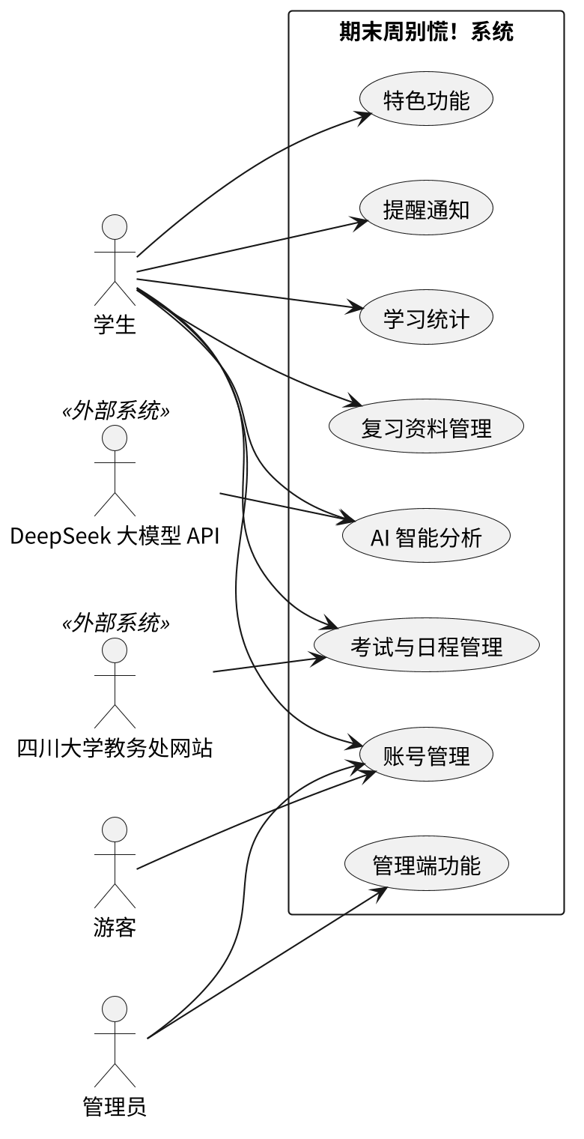
05
主要功能
0
公共功能
5 用例
系统顶层用例图
1
账号管理
5 用例
2
考试与日程管理
13 用例
3
复习资料管理
6 用例
4
AI 智能分析
14 用例
5
学习统计
3 用例
6
提醒通知
2 用例
7
特色功能
6 用例
8
管理端功能
3 用例
67 条用户需求
57 个功能用例
72 条对照记录
9 大功能模块
05

Slide 7
06
核心模块 · AI 智能分析
从资料到个性化方案：五步链路
1
→
2
→
3
→
4
→
5
上传资料
解析文本
权重计算
方案生成
落为任务
固定提示词
固定 JSON 输出
失败自动重试
两级权重体系
分级推荐策略 · 三档备考目标
保及格
基础薄弱者优先：高频基础考点，拿稳基本分
资料权重 · 可不可信
老师标注重点 ＞ 历年试题 / 练习题
＞ 平时作业 / 课堂笔记 ＞ 教材章节 / PPT / 实验报告
稳中等
常规考点全覆盖，按权重均衡安排
知识点权重 · 重不重要
冲高分
综合题与难题专项，追求高覆盖率
历年题必考点 → 基础值 → 用户画像调整（目标 · 薄弱章节）
输出：复习提纲 · 知识点权重 · 按天计划 · 自测题 —— 每个结论带依据
06

Slide 8
07
特色功能与核心公式
期末压力指数（0~100）
情绪综合评分（0~5）
压力指数 = 30×密集度 + 30×积压率 + 20×(1−完成率) + 20×临近度
0.4×情绪项 + 0.3×完成项 + 0.2×压力项 + 0.1×达标项
四个分项均归一化到 0~5，总分数学上精确落在 0~5
考试密集度
min(1, 未来 7 天考试数 ÷ 4)
任务积压率
逾期未完成任务数 ÷ 总任务数
情绪项 = 5×(自评−1)÷4 完成项 = 5×当日完成率
压力项 = 5−压力指数÷20 达标项 = 5×min(连续达标天数,7)÷7
任务完成率
已完成任务数 ÷ 总任务数
考试临近度
min(1, 21 ÷ 最近考试剩余天数)
其他特色功能
边界约定：无考试取 0 · 考试当天取 1 · 无任务取 0
临时救急模式：时间紧张时聚焦高频基础考点
今日最重要的三件事：权重 × 截止时间 × 压力指数
每日定时计算，按档提示：<40 轻松 · 40~60 适中 · 60~80 偏压 · ≥80 高压
≥70 建议开启救急模式
考前重点回顾列表 · 情绪记录与节奏建议
学习时段推荐：按画像分配每日复习时段
07

Slide 9
08
非功能需求
性能
安全
可靠与易用
· 数据库操作响应 ≤ 2 秒
· 页面加载 ≤ 4 秒
· 20MB 文件上传受理 ≤ 10 秒，解析后台异步完成
· AI 分析 10~60 秒异步执行，不阻塞用户
· 支持 50 名用户并发使用
· 压力指数、周报每日凌晨定时计算
· 密码 bcrypt 哈希存储，不明文传输
· JWT 会话鉴权，有效期 7 天
· 全站 HTTPS；API Key 仅存后端环境变量
· 所有查询强制 user_id 过滤（数据隔离）
· 连续 3 次密码错误锁定账号
· 删除 / 注销二次确认 + 关键操作日志
· 大模型调用超时 60 秒，失败自动重试 1 次
· 服务不可用时降级提示，Mock 模式保演示
· 数据库与上传文件每日定时备份
· 现代浏览器全兼容，移动端响应式
· 编辑杂志风设计语言，操作路径短
· AI 内容固定展示「仅供复习参考」提示
08

Slide 10
09
数据描述
users 用户
exams 考试安排
materials 复习资料
账号（唯一）· bcrypt 密码哈希 · 昵称 / 学号 / 专业 / 年级
科目 · 考试日期 · 地点 · 时长 · 备注
标题 · 来源类型 · 文件与解析文本 · 标签
user_profiles 学习画像
analyses 分析结果
tasks 学习任务
备考目标 · 学习基础 · 剩余天数 · 薄弱章节(JSON)
固定 JSON：权重 / 提纲 / 按天计划 / 自测题
所属考试 · 计划日期 · 时长 · 优先级 · 完成状态
数据约束：账号 / 学号唯一 · 增删改走事务 · 外键约束明确 · JSON Schema + Pydantic 双重校验 · 浮点两位
09

Slide 11
10
需求分析成果
67
57
72
87
条用户需求
个功能用例
条对照记录
页 · V1.2
FMZH-USR-0001 ~ 0067 连续编号
FMZH-SRS-0.1.0 ~ 8.3.0
67 条用户需求 + 5 条隐藏需求
9 章 · 78 张表 · 68 张 UML 图
需求分析工作方法
文档已交付
用户需求列表（67 条） → 系统需求分析（57 用例 + 活动图 + 数据字典）
→ 需求对照表（72 条，双向可追溯）
另补 5 条隐藏需求：数据隔离、操作日志等
系统需求分析 docx
PDF 预览版
简要用户需求列表
10

Slide 12
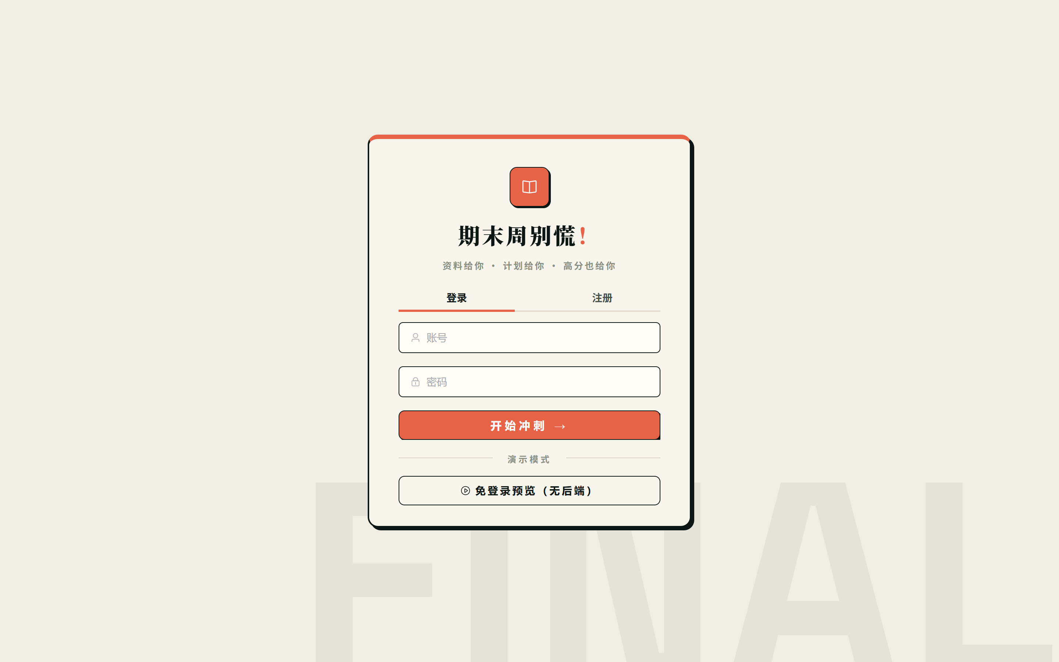
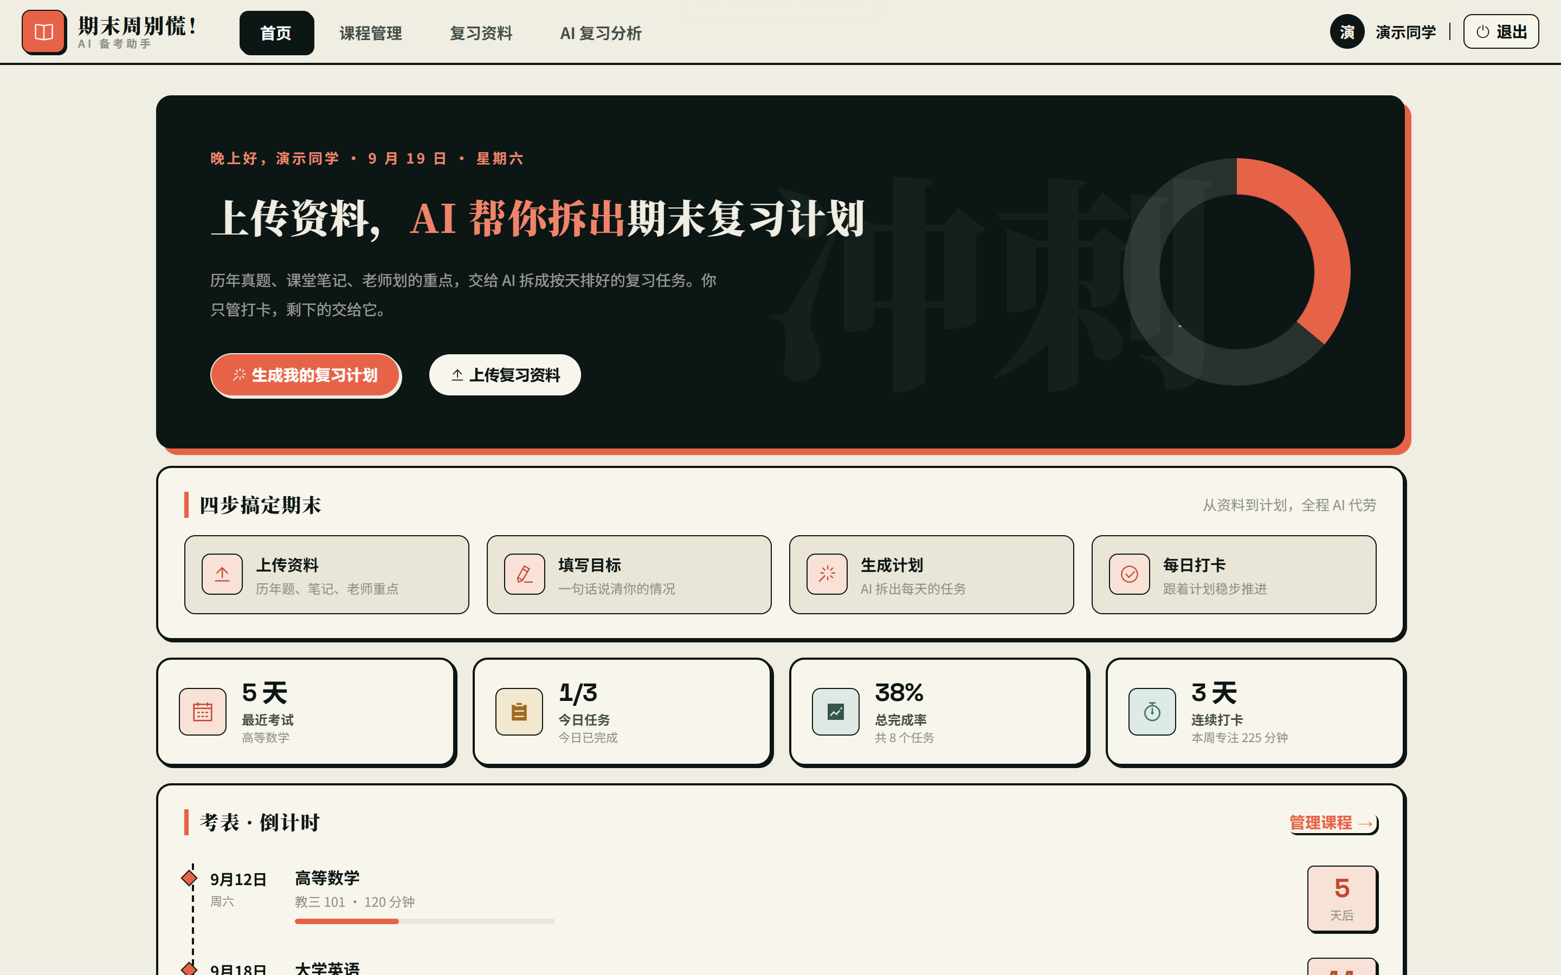
11
原型展示 ①
已实现的系统界面 ·
localhost:5173/login
localhost:5173
登录 / 注册 · JWT 认证
首页聚合面板 · 今日任务 / 倒计时 / 进度 / 打卡（演示数据）
11

Slide 13
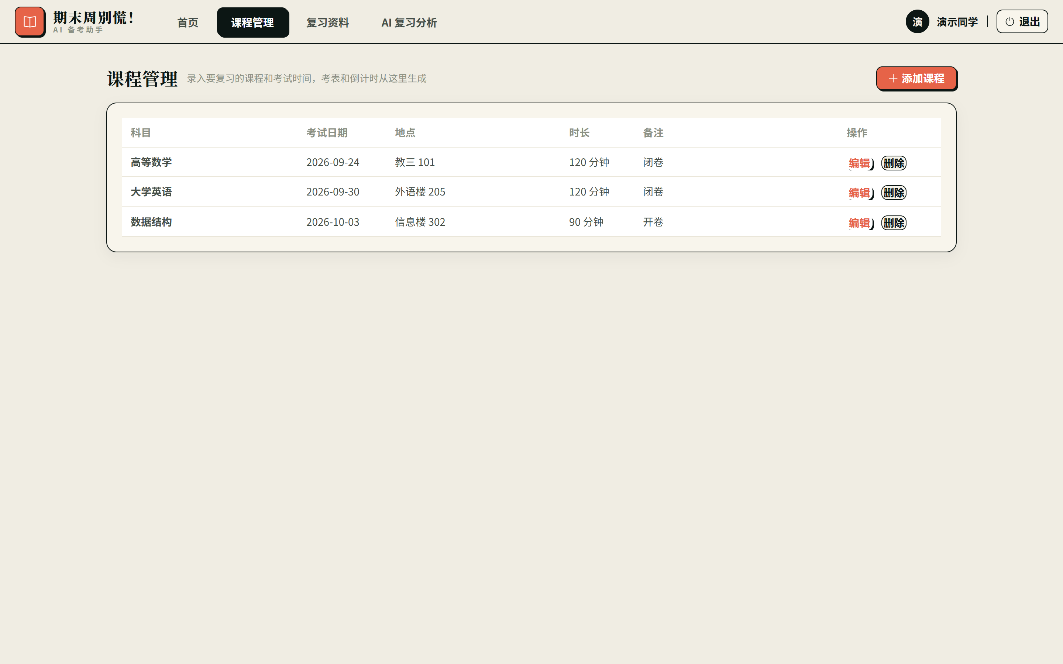
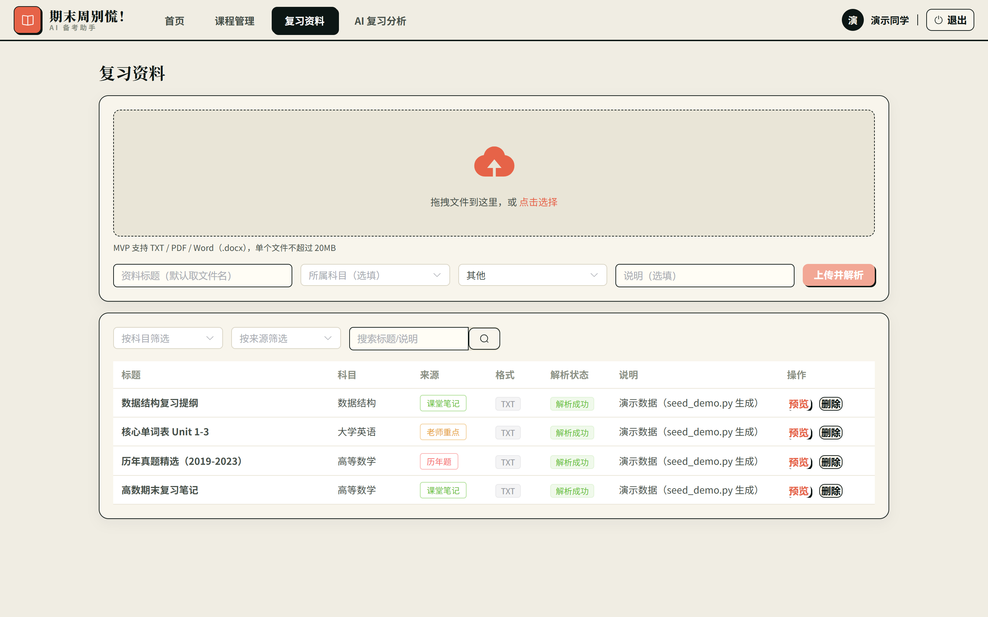
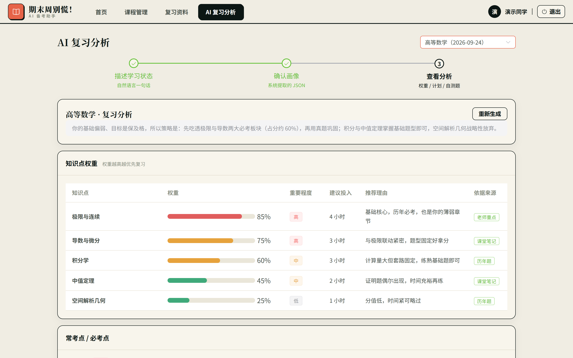
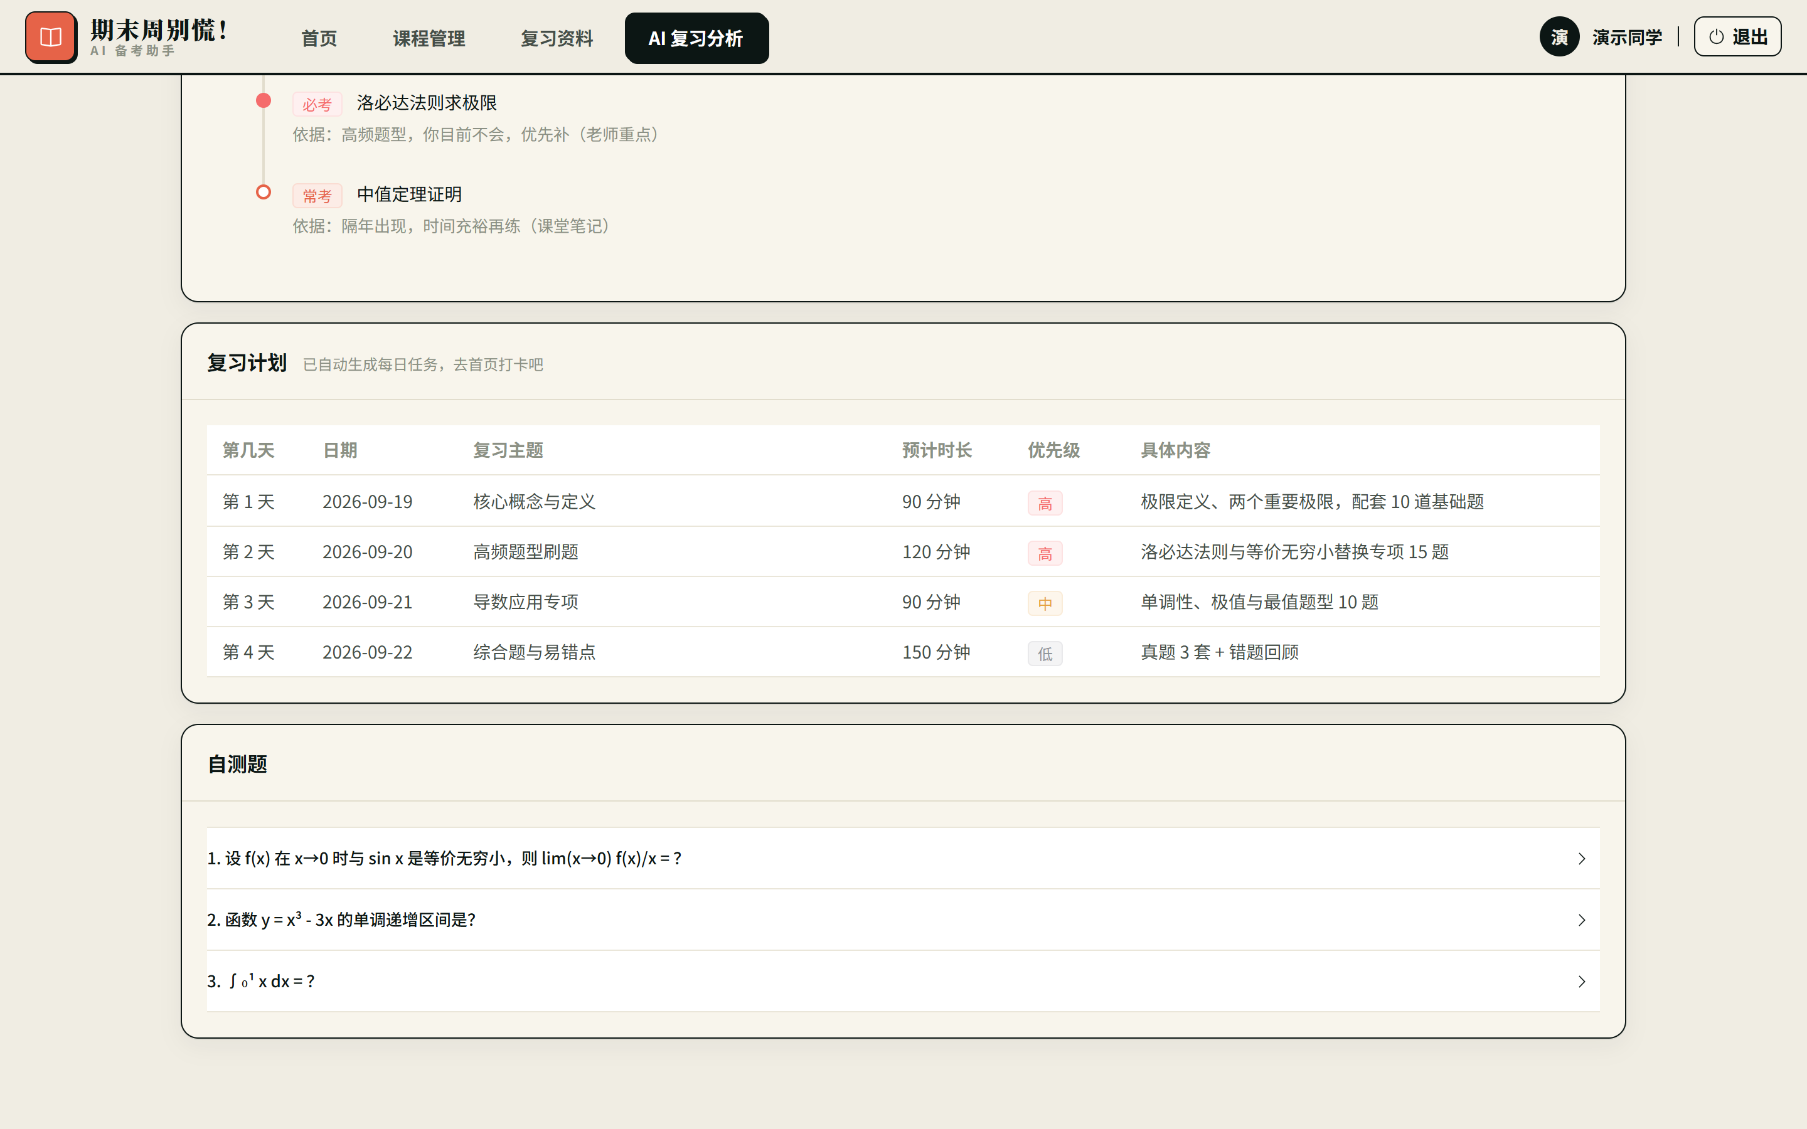
12
原型展示 ②
localhost:5173/exams
localhost:5173/materials
考试管理 · 录入 / 进度 / 倒计时
复习资料 · 上传 / 来源标注 / 解析
localhost:5173/analysis
localhost:5173/analysis
AI 分析 · 知识点权重
AI 分析 · 按天计划 / 自测题
12

Slide 14
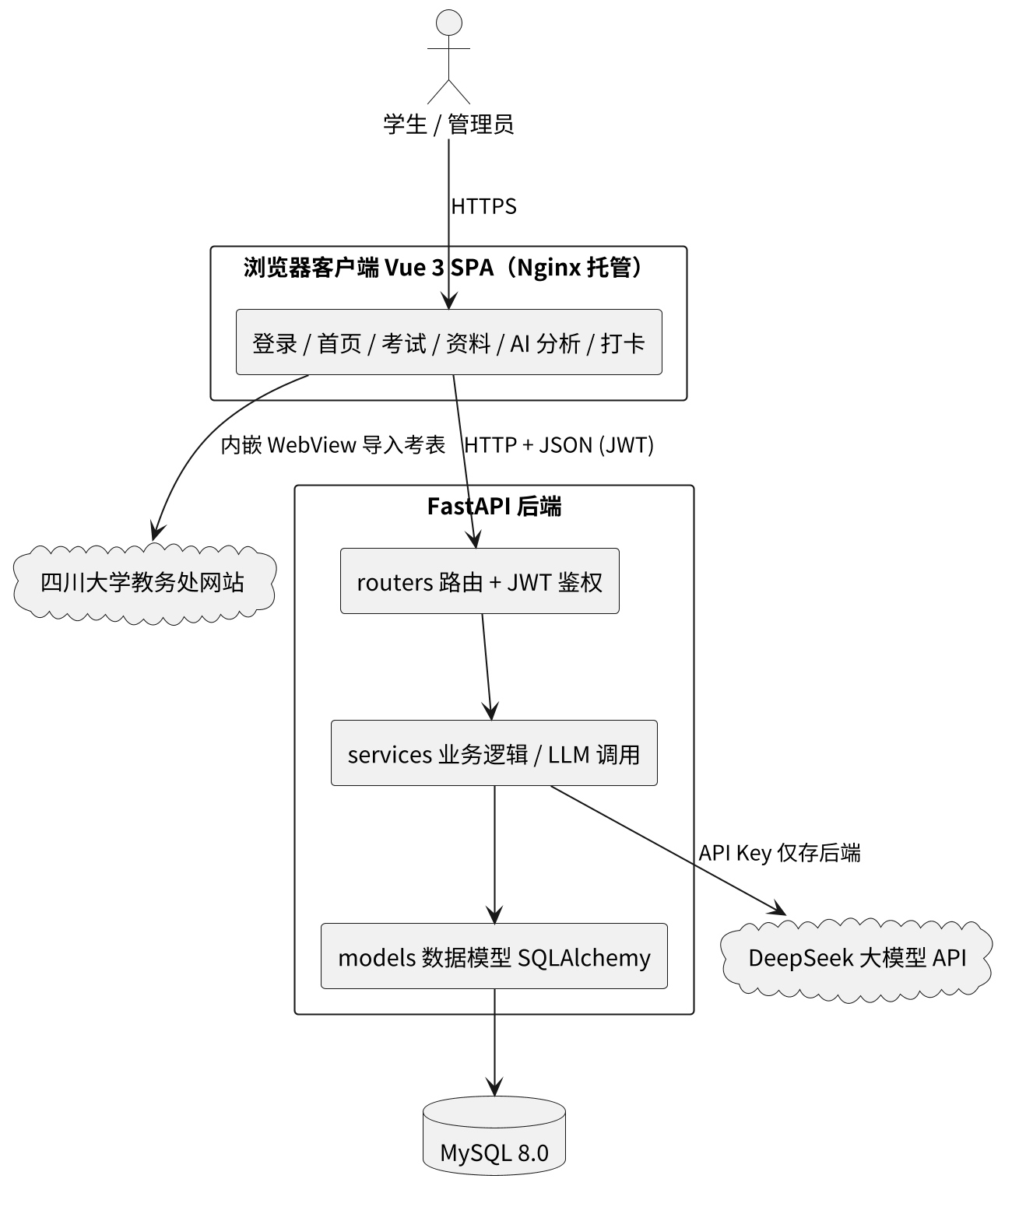
13
技术架构
浏览器
Chrome / Edge / Firefox，桌面端与移动端均可访问
↓
前端
Vue 3 + Vite + Pinia + Vue Router + Element Plus + ECharts + Axios
↓
后端
Python 3.10+ · FastAPI + SQLAlchemy 2 + Pydantic v2 · JWT 鉴权
↓
数据库
SQLite（开发演示）→ MySQL 8.0（目标），切换仅改连接配置
↓
外部服务
DeepSeek API（OpenAI 兼容 · Key 仅存后端环境变量 · 内置 Mock）
↓
四川大学教务处网站（统一考表导入，WebView + 脚本注入）
前后端分离 · 接口文档自动生成 · 双 Mock 保演示
系统总体构架图
13

Slide 15
14
进度与小组分工
当前进度
小组分工
✓ 需求分析 V1.2 已交付：87 页 · 9 章 · 78 表 · 68 图
刘添屹
组长
现有成果；后续架构把关、代码审查、全文统稿
许丽媛
组员
账号管理完善 + 考试与日程扩展
✓ MVP 主线 注册登录 → 录考试 → 传资料 → AI 分析 → 打卡 → 统计，全流程打通
胡歆桐
组员
资料管理扩展 + AI 分析扩展
✓ 双 Mock 设计 前端假后端 / 后端假大模型，两开关正交，无网络无 Key 也能演示
张诗琪
组员
学习统计 + 提醒通知 + 番茄钟 + 自测题判分
待开发（已分配至组员）
宋跃月
组员
特色功能 + 管理端 + 二次确认/日志 + 联调测试
提醒通知 · 特色功能 · 管理端三个模块；
资料类型补齐（教材章节 / 实验报告）；
任务编辑、考表导入等扩展项，全部录入 README 状态表。
14

Slide 16
15
后续计划
① 前后端联调
② 组员开发
③ 公网部署
④ 文档回归
USE_MOCK 切回 false，跑通注册 → 录入 → 上传 → AI 分析 → 打卡全流程
按分工表认领任务，Git 分支协作 + Pull Request 合并
Nginx + Uvicorn 部署到公网，内网可演示兜底
任何公式 / 口径 / 接口改动，同步更新需求文档与交接文档
谢谢聆听
恳请老师与同学们批评指正
15

